Slide 1

Laura Kudabaitė
Kėdainių rajono savivaldybės visuomenės sveikatos biuras
2019-06-13

Slide 2

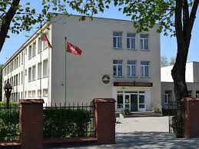

JOSVAINIŲ GIMNAZIJA

Slide 3
Kėdainių r. Josvainių gimnazijos sveikatos ugdymo programa 2018-2022 m.
SSKG(sveikatos stiprinimo koordinacinė grupė)
Neformalusis švietimas
Visuomenės sveikatos priežiūros specialistas
Kviestiniai lektoriai
Formalusis ugdymas
Pedagogai
Psichologas
Socialinis pedagogas
Pedagogai
Notes:
Sveikatos ugdymo ir prevencinių programų įgyvendinamas šiuolaikinėje mokykloje nėra laikomas sistemingu, nes remiasi atskirų mokytojų entuziastų veikla, pasižymi neišvystytu edukacinių veiklų koordinavimu ugdymo institucijos viduje (tarp dalykų mokytojų ir kitų mokykloje dirbančių specialistų) ir už jos (su kitomis suinteresuotomis institucijomis), sveikatos ugdymo veiklų mokiniams dubliavimu, paviršutinišku kartojimu ir fragmentacija. Stokojama sveikatos ugdymo ir prevencinių programų veiksmingumo vertinimo tyrimų.
Mokinių sveikatos ugdymo ir prevencinių programų įgyvendinimo bendrojo ugdymo mokyklose prielaida – sveikatos ugdytojų kompetencijos. Lietuvoje sveikatos ugdytojo statusas bei kompetencija nėra formaliai apibrėžti, vadovaujamasi bendrąja teorine nuostata, kad pedagogai yra pasirengę atlikti mokinių sveikatos ugdytojų vaidmenį, kuriam įgyvendinti aukštojoje mokykloje įgyja dalykinių ir bendrųjų pedagogo kompetencijų, leidžiančių tradicines universalias sveikatos bei sveikos gyvensenos temas integruoti į mokomojo dalyko ugdymo procesą ar popamokines veiklas, vykdyti neformalias prevencines programas ar projektus.
Pripažįstama, kad mokyklų sveikatos ugdytojai turi būti pasiruošę vertinti kompleksinius socialinius, vaiko raidos ir susijusius su sveikata klausimus, kuriuos vaikai ir paaugliai atneša į mokyklą. Kita vertus, stokojama mokslinių tyrimų ir duomenų apie mokytojų ir kitų mokyklos sveikatos ugdytojų išteklius, kompetenciją, veiklos sąlygas, apimtis ir veiklos kokybę.
Užsienio šalyse sveikatos ugdytojai vertinami kaip savarankiška profesija, teikianti tikslines edukacines bei konsultacines paslaugas švietimo įstaigose, visuomenės sveikatos tarnybose, vaikų ir jaunimo bendruomeninėse organizacijose, asmens sveikatos priežiūros aplinkoje, tarptautinėse organizacijose ir kitur, kur vykdoma sveikatos ugdymo veikla. Siekiant, kad sveikatos ugdymas būtų efektyvus, nuoseklus, tikslinga būtų turėti mokykloje sveikatos ugdymo koordinatorių, kuriuo galėtų būti mokyklos bendruomenės narys, propaguojantis sveiką gyvenimo būdą. Tai prielaida

Slide 4
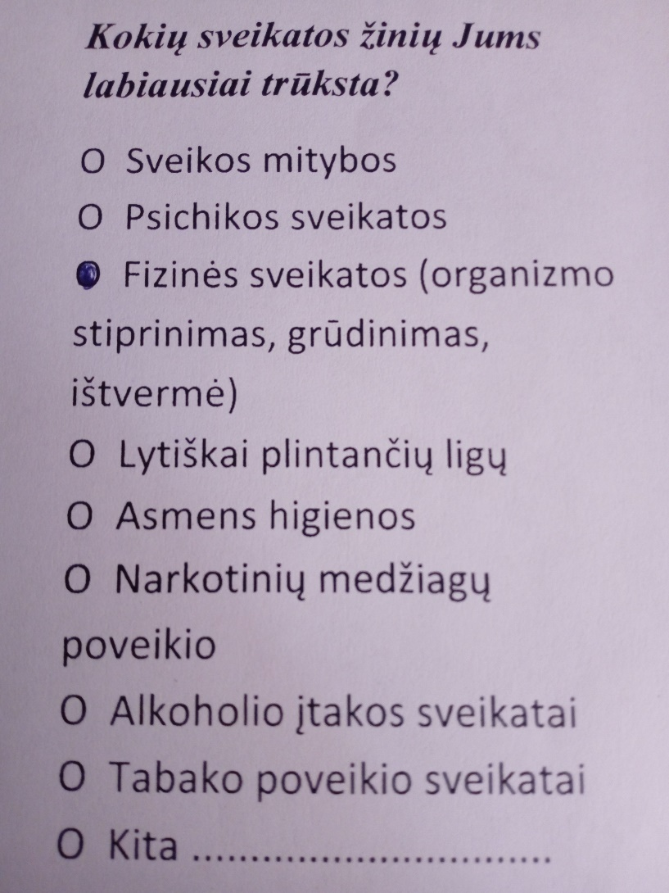

Slide 5
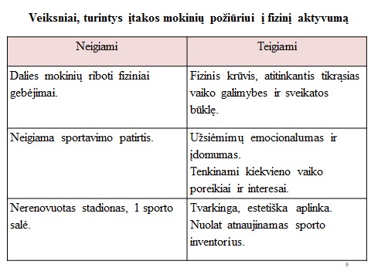

Slide 6

Mokiniams patrauklių fizinio
aktyvumo veiklų paieška
,,Šokio studija“.
Tarptautinės Šokio dienos
minėjimas – masinis šokis.
Masinės mankštos ( muzikinės).
Šiaurietiškas ėjimas.
Sportinės veiklos pradinukų stovyklėlėje.

Slide 7
Pasitikėjimas ir partnerystė
pagrindine vertybe laikant gerus bendruomenės narių tarpusavio santykius

Slide 8


Pasitikėjimas
Pavyzdys
Įtaka
Palankus sveikatai sprendimas

Slide 9
,,Mokinys-mokiniui“
,,Auginkime vieni kitus“
,,Baltic avenue 2019“

Slide 10
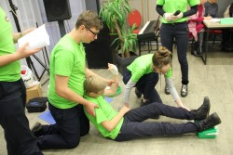
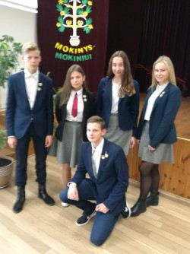
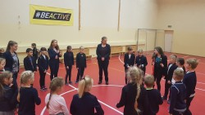

Slide 11

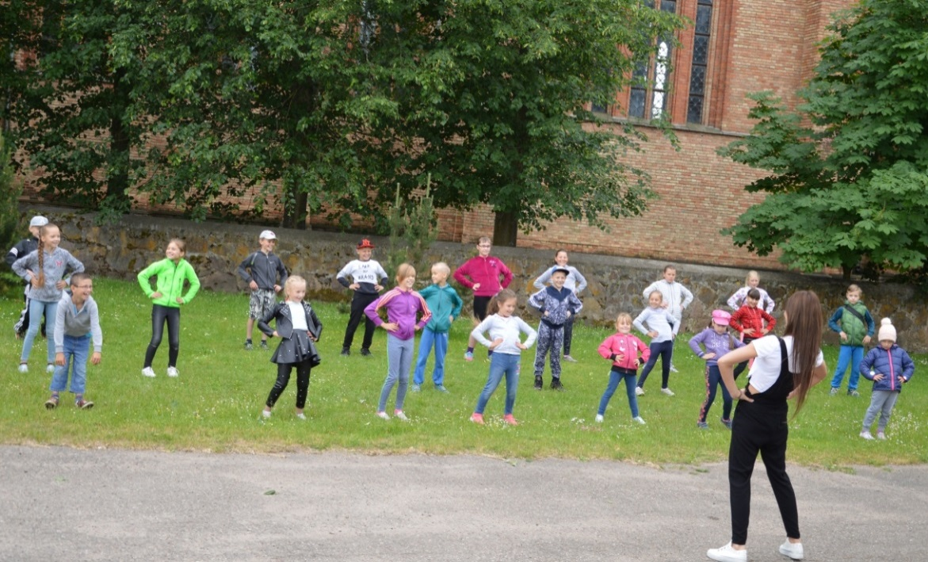
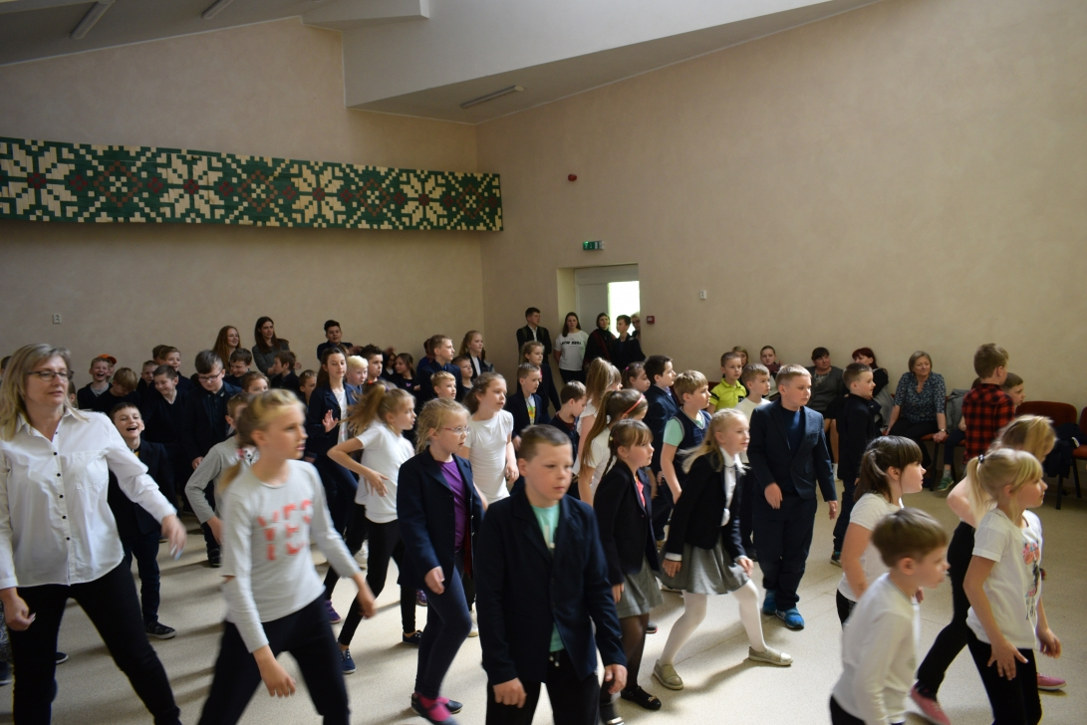
Patrauklu ir smagu

Slide 12
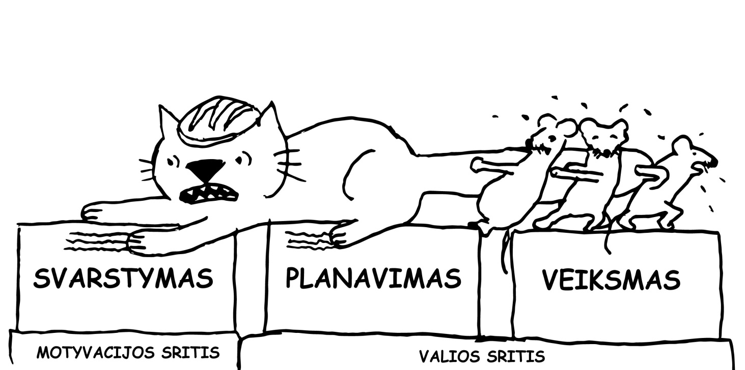
Įtaigus, bet neįkyrus sveikatos ugdymas

Slide 13


